Slide 1
南京邮电大学 直播平台学生使用说明
信息化建设与管理办公室
2020年05月20日

Slide 2
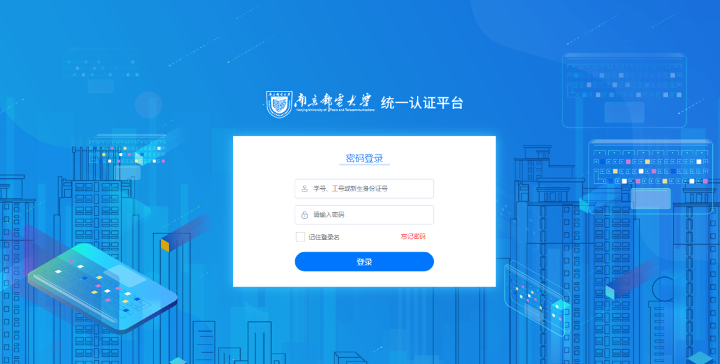
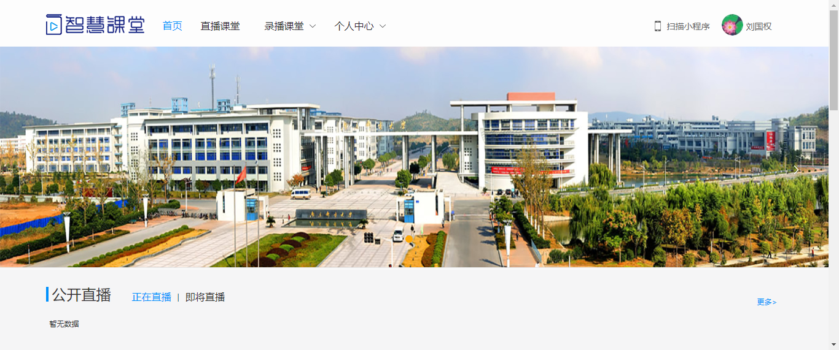
一、直播平台功能说明及登录
学校直播平台功能说明
直播平台后台可提供教学直播观看、教学视频点播回放、直播计划查询（课表）、课堂资料（课件）下载，课堂扫码签到等功能。学校教学直播平台覆盖三牌楼校区和仙林校区绝大多数教室。
系统根据课表信息自动开启录制和直播，课堂画面和电脑课件画面实时同步直播。
（1）平台登录：
使用浏览器（建议chrome、搜狗等）打开平台地址http://njupt.smartclass.cn 直接跳转南京邮电大学统一身份认证页面，输入学号和智慧校园密码即可登录。

Slide 3
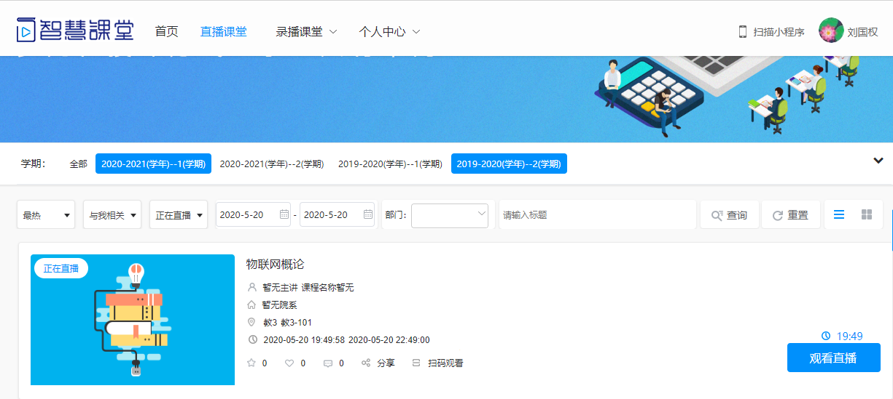
二、收看课堂教学直播：上课时点击进入直播课堂页面即可查看本人正在进行的课程，点击观看直播，即可观看教学直播。

Slide 4
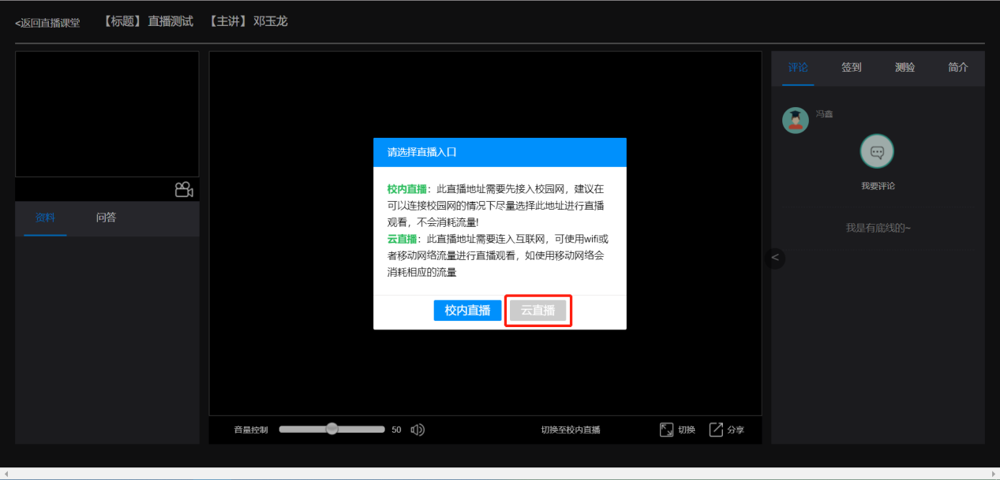
进入直播页面，未返校学生选择云直播即可收看教室同步教学画面，点击底部切换按键，可在教师画面和PPT画面间进行切换

Slide 5
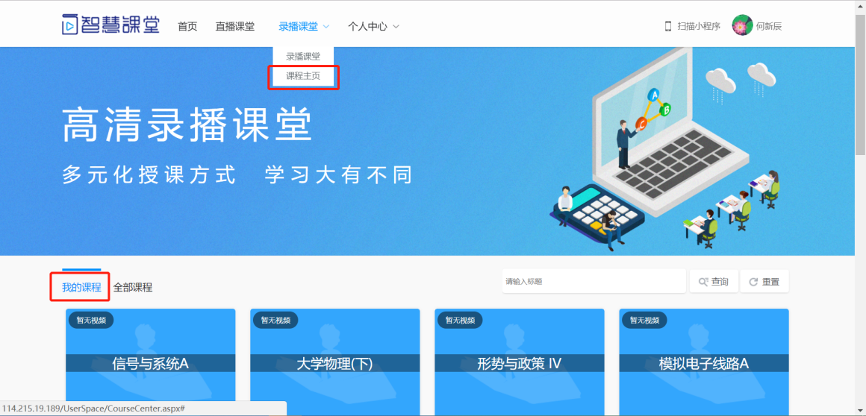
（3）课程回放点播功能：点击录播课堂课程主页查看学生本人参与课程，可以进行点播回放、下载，巩固学习。

Slide 6
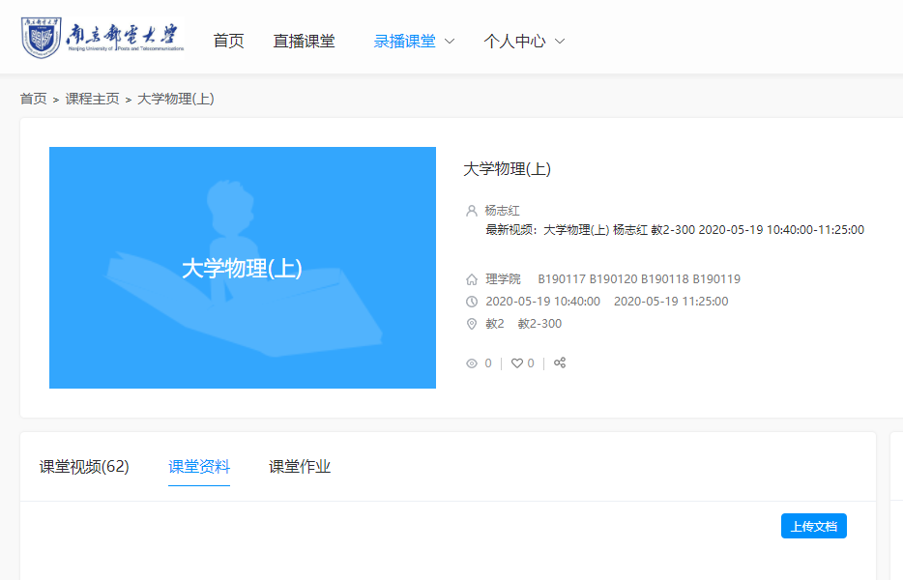
（4）课堂资料下载：
学生可在录播课堂—课程主页—本人参与课程界面下载老师共享课堂资料（教学PPT等）。

Slide 7
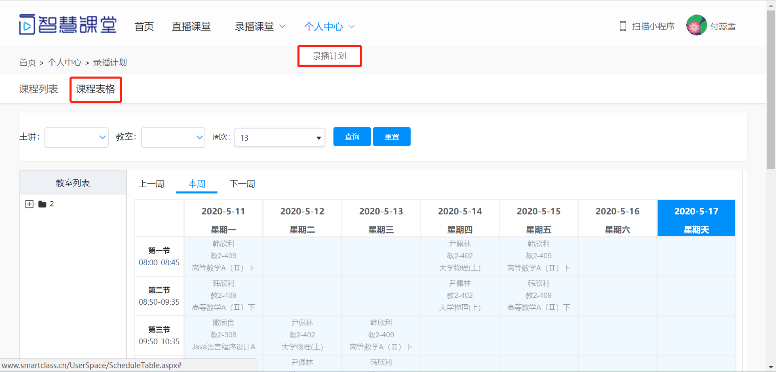
（5）课程表格功能：学生可至个人中心——录播计划——课程表格，查看本人直播课程课表信息

Slide 8
请同学们根据任课教师要求进行相关课程的直播学习，使用平台过程中如有问题请咨询南京邮电大学信息化建设与管理办公室。
如果有学生使用学校直播平台显示不出画面等问题，请直接拨打电话025-85866963跟信息办老师反馈（仙林和三牌楼均可），这样可以及时解决问题，以免影响学生听课。
咨询电话：025-83492019

